Slide 1


«Оқу мектебі»
«Жалтыркөл ауылының негізгі орта мектебі» ММ
«Основная средняя школа села Жалтырколь» КММ
«Жақсы кітап – жан азығы»
«Хорошая книга-пища для души»
«Читающая школа»

Slide 2
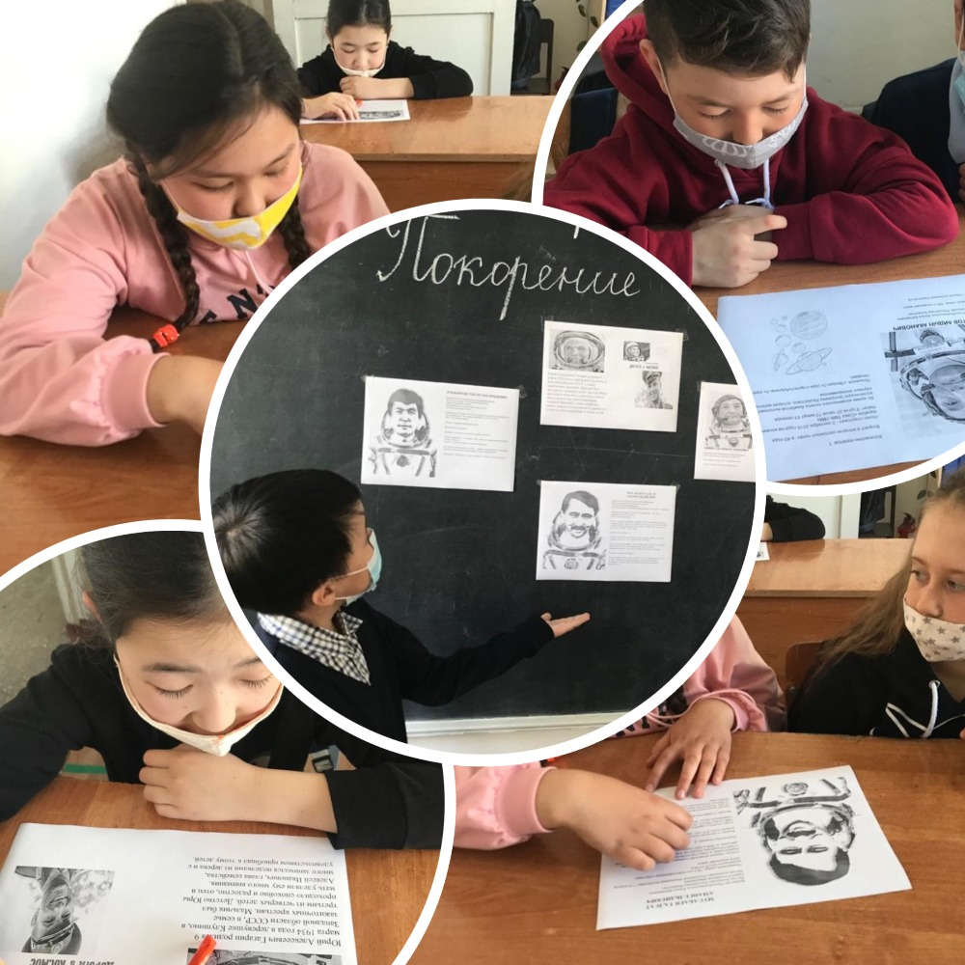
Самые важные годы своей жизни человек проводит в школе.
Здесь мы приобретаем знания, находим верных друзей
и мудрых наставников.
Учимся писать, читать, общаться и дружить.
А рядом с нами неизменно - наш лучший друг и верный спутник в жизни - КНИГА!

Slide 3
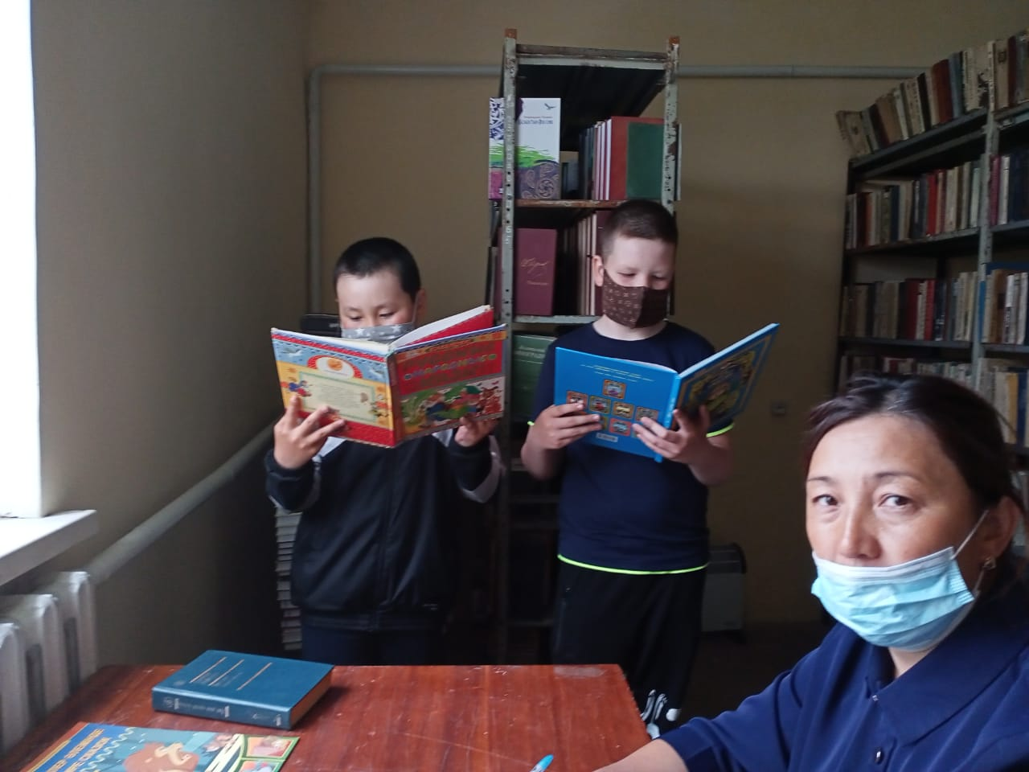
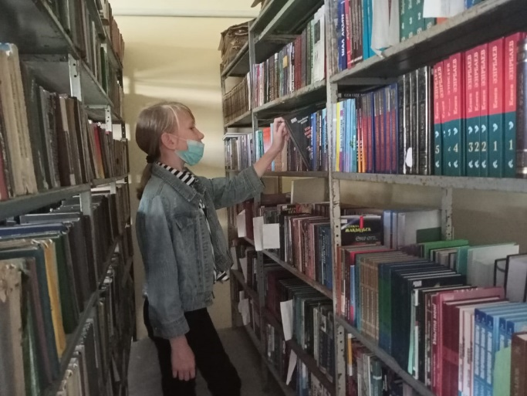
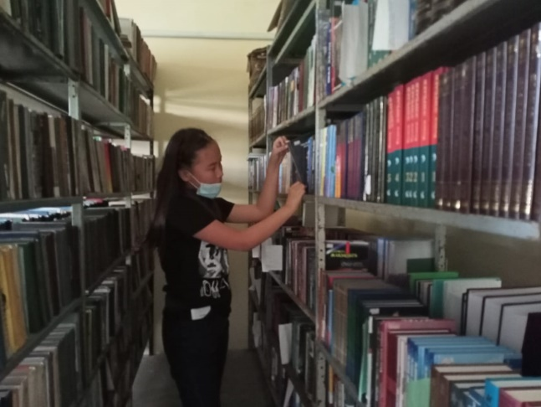
Кітапхана
Учащиеся и педагоги школы посещают
сельскую библиотеку

Slide 4
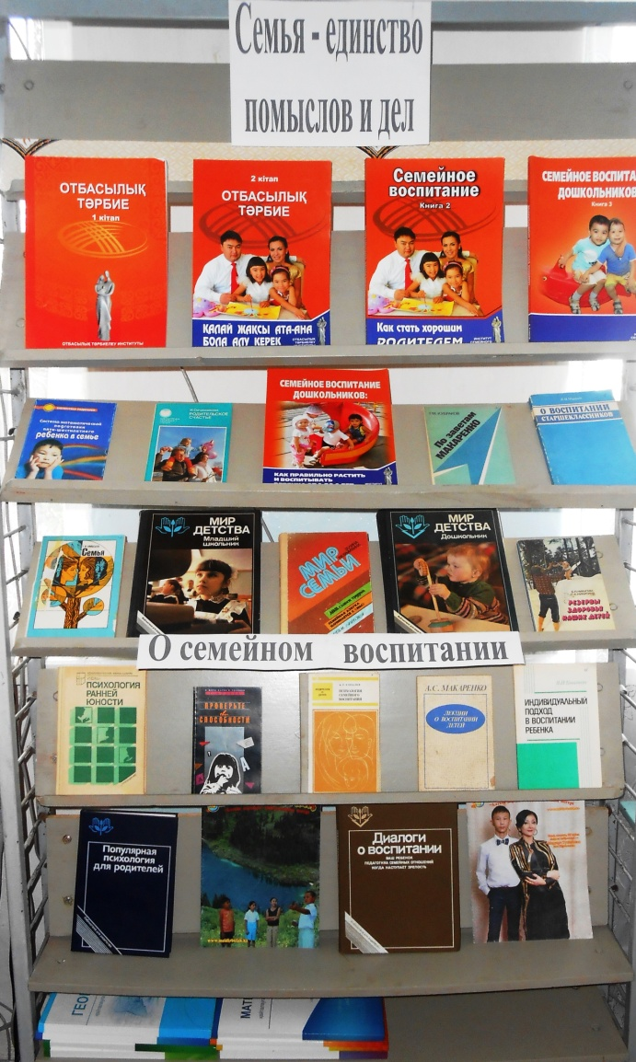
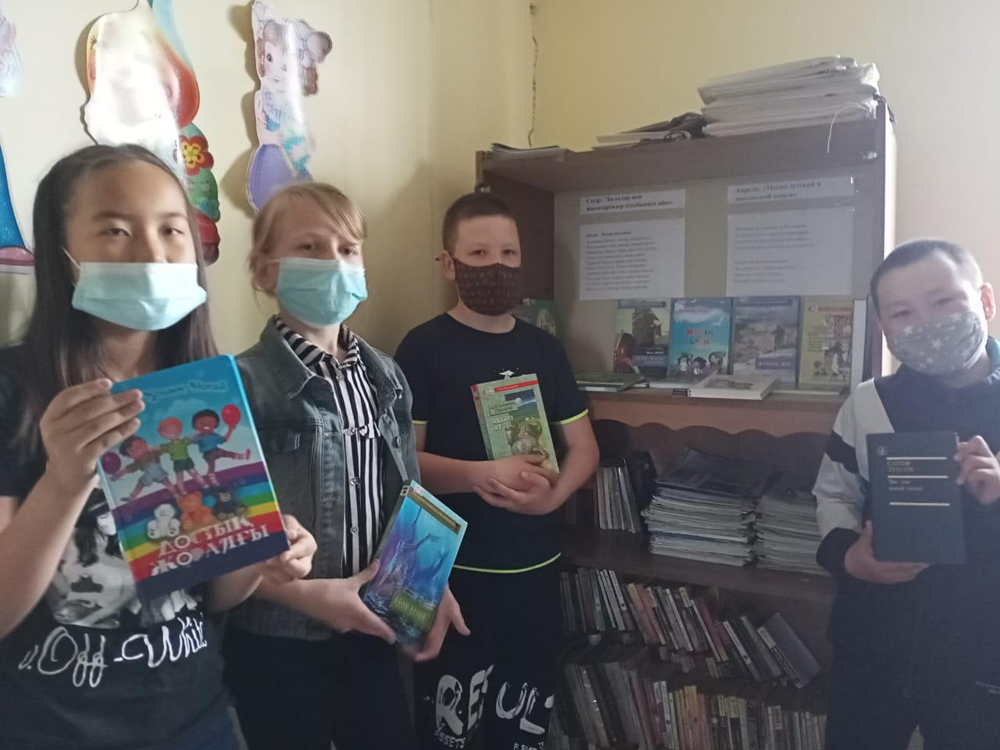
Наша сельская библиотека является главным информационным центром села.
Реализует работу по проекту «Чтение-вот лучшее учение», составленного на основе национального проекта «Казахстанская карта детского чтения».
Проводит совместную работу с учащимися,
учителями и родителями

Slide 5
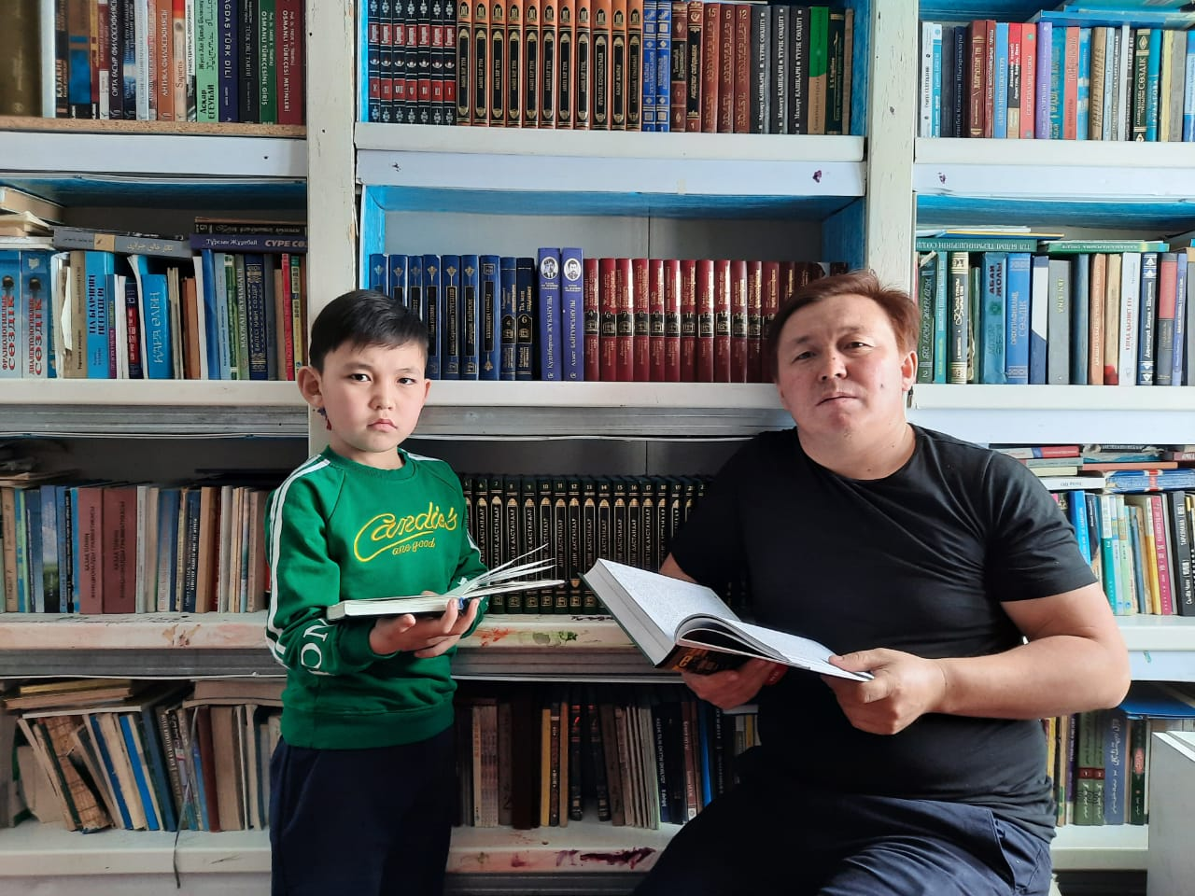
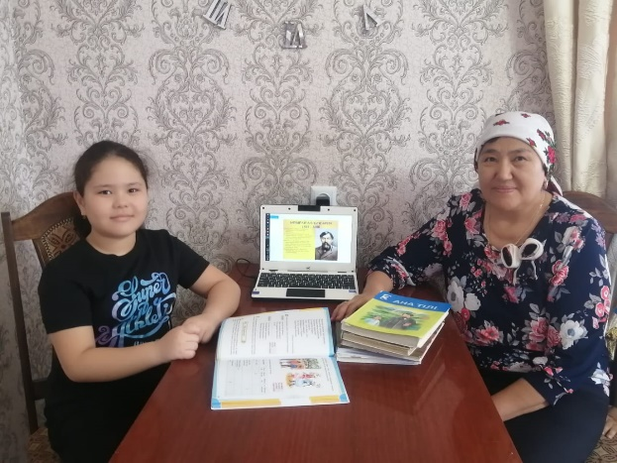
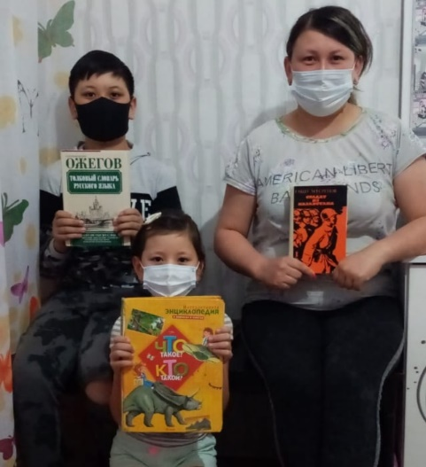
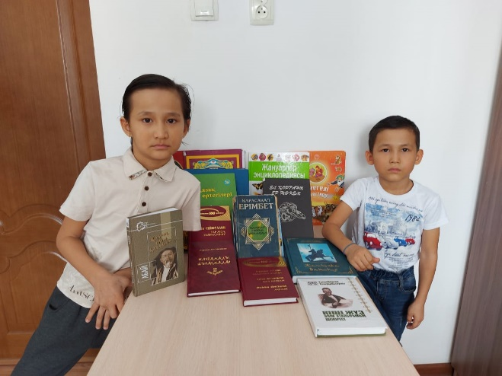
Домашняя библиотека
Читающая семья

Slide 6
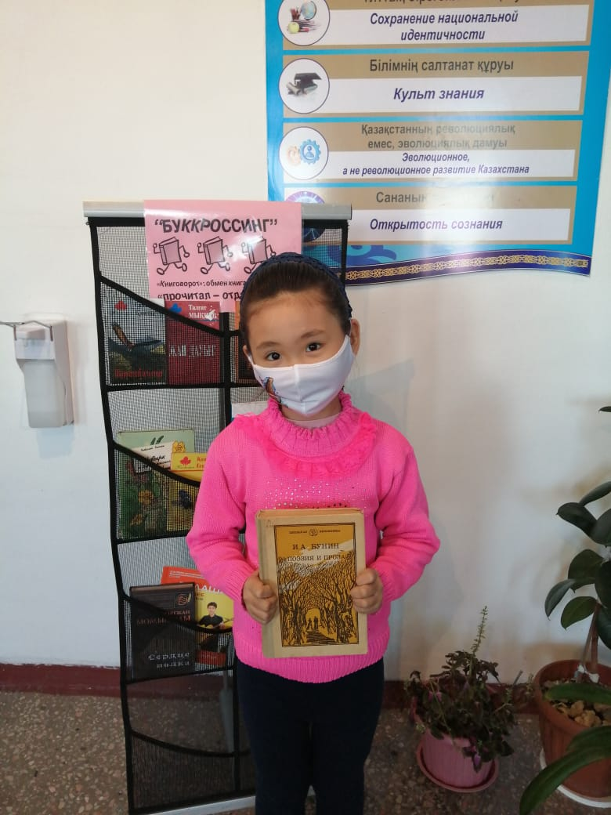
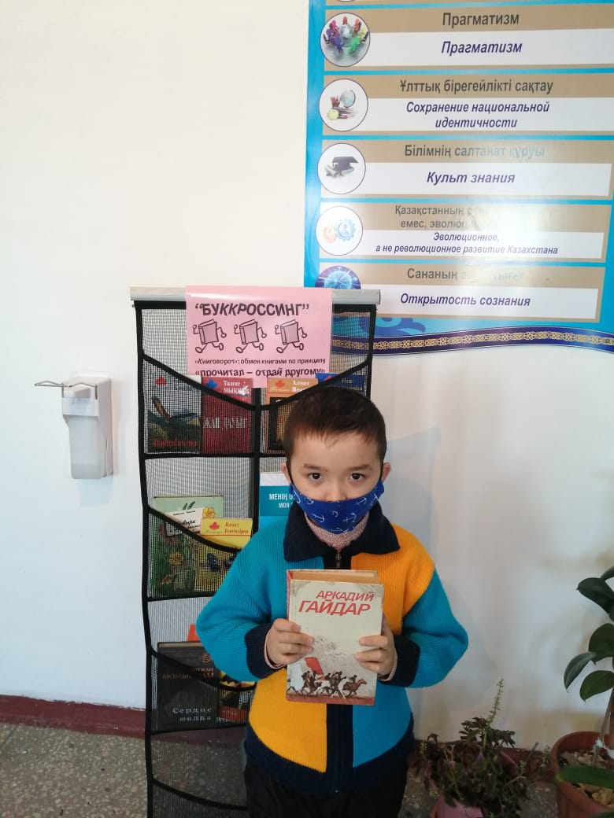
В нашей школе проходит акция «Подари библиотеке книгу». В ходе проведения акции библиотека пополнилась на 200 экземпляров. Книги нам дарят: родители, выпускники, ученики, учителя.
Проводится акция «Буккроссинг».

Slide 7
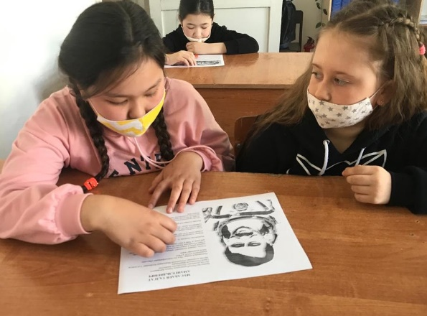
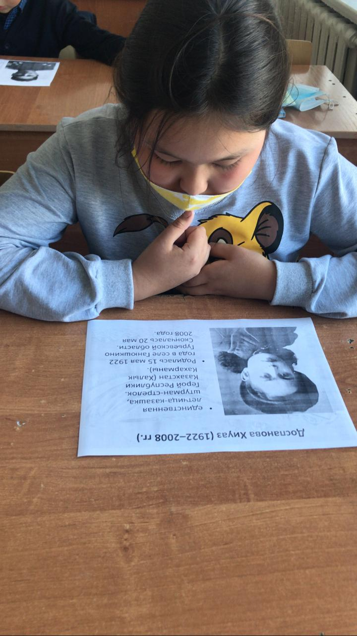
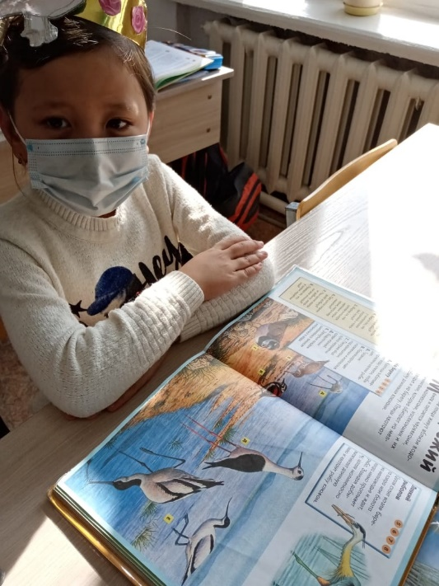
Мы очень любим читать, читая мы погружаемся в фантастический мир приключений, историй, чувств и эмоций. Благодаря книге мы развиваем свой кругозор, узнаем много нового и интересного.
Каждая книга может дать незабываемое впечатление, подарить надежду на что-то необычное и даже волшебное.
Читающий
класс

Slide 8
Береги книгу –
источник знаний
Проводим мероприятия
«Книжкина больница»,
(делаем закладки,
ремонтируем книги)

Slide 9
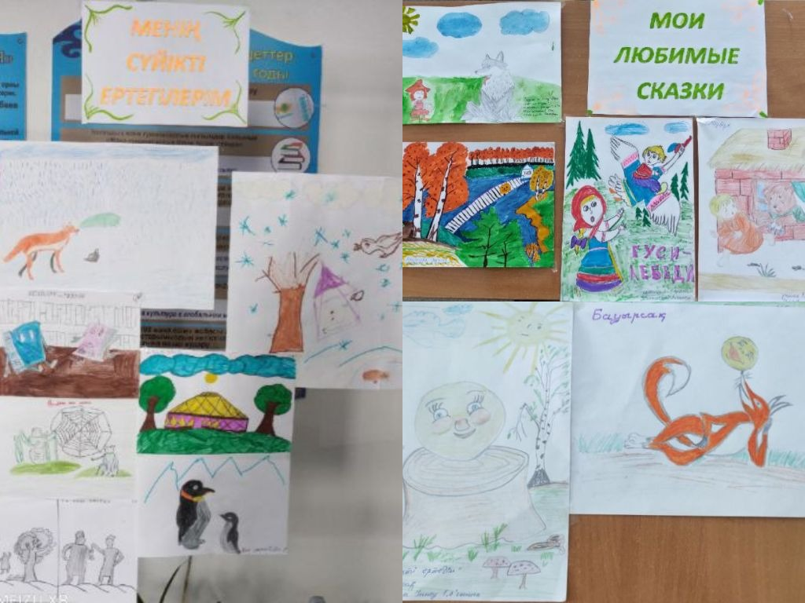
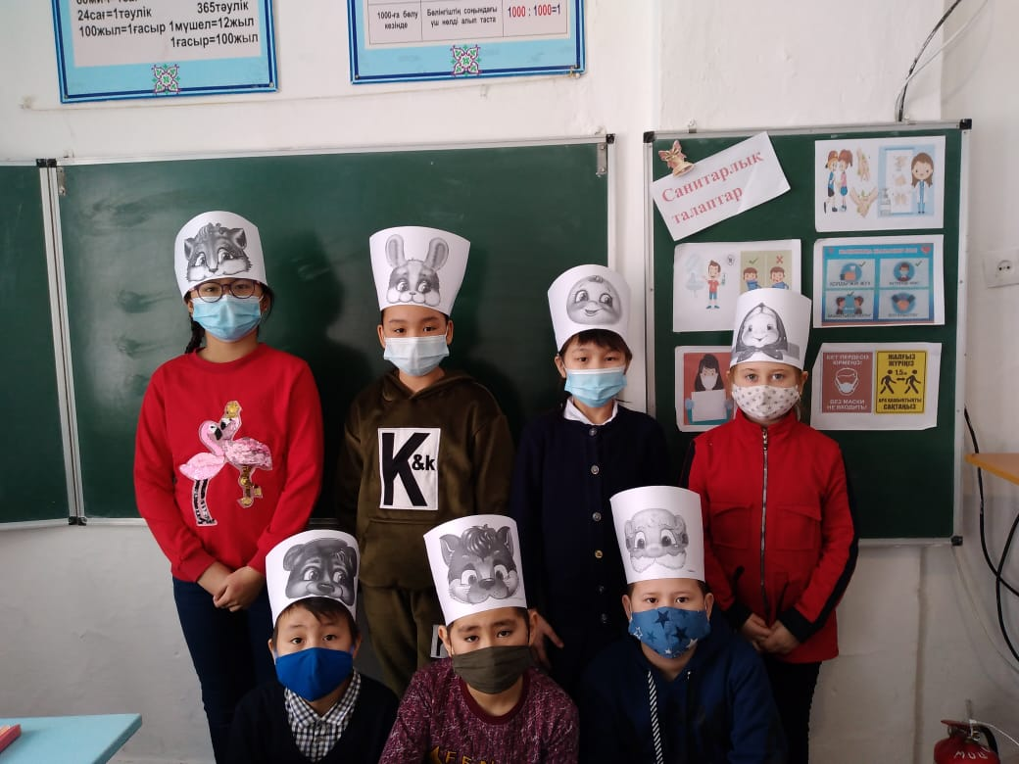
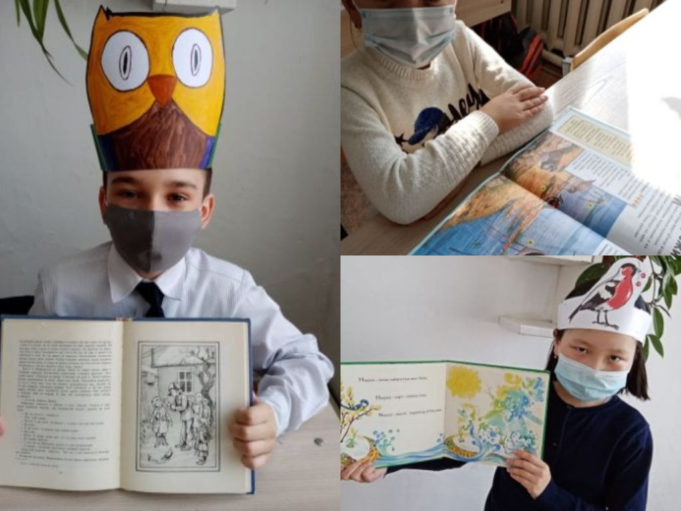
Проводим конкурс рисунков: «Моя любимая сказка», «Иллюстрация к любимой книге» “Мир глазами детей” и др.

Slide 10
В дни летних каникул, в школе будет организована работа
“Летнего клуба читателей”.
Здесь ребята будут читать, играть, рисовать, интересно проводить время.
Летний клуб
читателей

Slide 11


Читайте Все!
«Кто много читает – тот много знает!»

Slide 12
СПАСИБО ЗА ВНИМАНИЕ!

